Slide 1
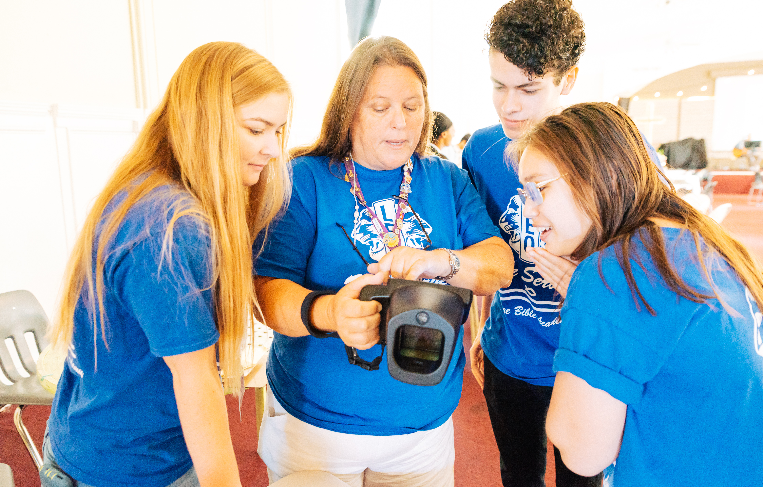
Formazione e orientamento per Advisor di Leo club
LIONS INTERNATIONAL
1
Notes:
Nota per l’istruttore: Lions International ha creato questo programma di orientamento e formazione per gli Advisor di Leo club nuovi in questo ruolo o che non hanno mai formalmente ricevuto alcuna formazione relativa al loro incarico. Sebbene questa formazione non possa certamente trattare ogni argomento legato all’incarico di Advisor di Leo club, essa fornirà gli strumenti fondamentali e necessari per svolgere con successo i compiti inerenti all’incarico.
La formazione dovrà essere condotta sotto la guida di un formatore Lions, come un Chairperson distrettuale o multidistrettuale Leo, un Advisor di Leo Club esperto che abbia familiarità con le risorse e la normativa di Lions International, o di un Lions che abbia completato un Corso di Sviluppo Docenti (FDI) di Lions International o un Programma Istruttore certificato Lions (LCIP) e che conosca bene il programma Leo Club.

Slide 2
Modulo 1 // Panoramica sul Programma Leo Club
Modulo 2 // Il ruolo dell'Advisor di Leo club
Moduli
Modulo 3 // L'amministrazione del Leo club
Modulo 4 // Risorse del Programma Leo Club
Modulo 5 // Lavorare con i più giovani
Modulo 6 // Continuare il Viaggio del Service
2
Notes:
Nota per l’istruttore: Questa formazione è pensata sia per la presentazione di tutti i moduli insieme, sia come unità separate e individuali. Si consiglia di esaminare il materiale contenuto in ogni modulo e di stabilire quali moduli siano più adatti agli Advisor di Leo club della propria area. I facilitatori della formazione possono decidere di suddividere i moduli in diverse sessioni o in programmi di formazione separati.
Ogni modulo si conclude con una riflessione o un'attività suggerita per la discussione. I suggerimenti per la riflessione/discussione possono essere utilizzati in diversi modi:
Riflessione individuale - Incoraggiate i partecipanti a prendere appunti individualmente sulle loro risposte.
Discussione in grandi gruppi - Utilizzate una lavagna a fogli mobili per elencare le risposte.
Discussione in piccoli gruppi - Dedicate più tempo per la discussione in piccoli gruppi: ogni gruppo lavorerà separatamente, poi riferirà le proprie idee al gruppo più grande.

Slide 3
Modulo 5
Lavorare con i più giovani
3
Notes:
Questo modulo tratterà i seguenti punti:
Suggerimenti per lavorare con i giovani Alpha e Omega
Come iniziare l’anno Leo
L’importanza delle relazioni interpersonali e del team building
Come incoraggiare i Leo a diventare leader
Suggerimenti per instaurare un clima positivo, lavorare in gruppo, per l’ascolto attivo e la leadership/il service
Alla fine di questo modulo i partecipanti dovranno possedere idee e strategie di base per lavorare insieme ai giovani.

Slide 4
Lavorare con i Lions vs. con i Leo
I Leo e i Lions sono uguali: tutti vogliamo servire la nostra comunità!
ma
In che modo il lavoro con i giovani può essere diverso da quello con i vostri colleghi Lions?
Notes:
Come Lions, avrete sicuramente molta esperienza di lavoro con altri soci come voi. In che modo il lavoro con i giovani può essere diverso da quello con i vostri colleghi Lions? Che cosa dovreste considerare? Come vi adatterete?

Slide 5
Leo Alpha (12-18 anni)
Avranno bisogno di maggiori indicazioni e di una guida per progetti e riunioni
Potrebbero aver bisogno di un Advisor Leo per delegare i compiti
L’Advisor è il collegamento tra i genitori, le scuole e il Lions club
Leo Omega (18-30 anni)
Assumono maggiori responsabilità e hanno bisogno di maggiore libertà
Sono alla ricerca di sviluppo personale e professionale
L’Advisor funge da collegamento tra il Lions club sponsor e il Leo club
5
Notes:
Benché i ragazzi e i giovani adulti abbiano molte cose in comune, questi due gruppi si trovano in fasi di vita molto diverse e, pertanto, hanno bisogno di attività adatte al loro stadio di crescita e che rispondano ai loro bisogni. Ad esempio, gli adolescenti probabilmente si concentrano nel completamento del ciclo di studi della scuola secondaria, mentre i giovani adulti tra i 20 e i 30 anni probabilmente si stanno preparando a laurearsi e/o ad avviare una carriera professionale.
Fare riferimento al Modulo 2 della Formazione per Advisor di Leo club per le responsabilità specifiche dell’Advisor.

Slide 6
I club forti hanno legami forti
I club più solidi hanno soci che non solo sono disposti a servire insieme, ma che VOGLIONO farlo.
Le chiavi del successo:
Utilizzare le competenze sociali ed emotive
Costruire l’autostima e la fiducia in sé stessi
Mantenere una comunità sana e incentrata sulle relazioni
Incoraggiare i Leo a diventare leader
Notes:
In qualità di Advisor, il vostro ruolo è fondamentale per la creazione e il mantenimento di un Leo club affiatato. Ecco alcuni elementi chiave di un Leo club di successo. Le prossime slide illustreranno più nel dettaglio questi concetti e come metterli in pratica.

Slide 7
Apprendimento socio-emotivo
Per apprendimento socio-emotivo (SEL, dall’inglese “Social and Emotional Learning”) si intende quel processo attraverso il quale tutti i giovani e gli adulti acquisiscono e applicano le conoscenze, le competenze e le attitudini per sviluppare identità sane, gestire le emozioni e raggiungere obiettivi personali e collettivi, provare e mostrare empatia per gli altri, stabilire e mantenere relazioni di sostegno reciproco e prendere decisioni responsabili e attente.
7
Notes:
I Leo Club che incorporano questo tipo di apprendimento e incoraggiano i soci a sviluppare queste competenze mantengono un ambiente positivo e creano team solidi come conseguenza naturale di una comunità incentrate sulle relazioni.
Tutte le formazioni in ambito SEL si basano sull’insegnamento di cinque competenze fondamentali. Nella sua guida “Safe and Sound”, pubblicata nel 2003, l’organizzazione CASEL (Collaborativo per l’apprendimento accademico, sociale ed emotivo) definisce queste cinque competenze fondamentali come:
Consapevolezza di sé: riconoscere le emozioni nel momento in cui si manifestano; avere una valutazione realistica delle proprie capacità e un senso di fiducia in sé stessi ben radicato.
Consapevolezza sociale: percepire ciò che gli altri provano; essere in grado di assumere il loro punto di vista; interagire positivamente con gruppi diversi e saperli apprezzare.
Gestione di sé: gestire le emozioni in modo che possano facilitare piuttosto che interferire con il compito da svolgere; posticipare la gratificazione per perseguire gli obiettivi; perseverare di fronte agli insuccessi.
Capacità relazionali: gestire efficacemente le emozioni nelle relazioni; stabilire e mantenere relazioni sane e gratificanti basate sulla cooperazione; negoziare soluzioni ai conflitti; cercare aiuto quando necessario.
Prendere decisioni responsabili: valutare accuratamente i rischi; prendere decisioni basate sulla considerazione di tutti i fattori rilevanti e delle probabili conseguenze.

Slide 8
Creare una comunità incentrata sulle relazioni
Che cos'è una comunità incentrata sulle relazioni?
Significa costruire la comunità contribuendo a creare un ambiente sicuro, accogliente, partecipativo e ben gestito.
Un luogo in cui tutti si sentono considerati, ascoltati, riconosciuti, apprezzati e sostenuti in ogni senso.
Adattato da:
8
Notes:
Le ricerche confermano che una comunità incentrata sulle relazioni costruisce la resilienza e massimizza la capacità dei giovani di apprendere a livello accademico e di affermarsi a livello sociale ed emotivo. Quando i soci del club si sentono parte di questo tipo di comunità, sono solitamente più inclini a rimanere soci, sono entusiasti di servire insieme e più propensi a invitare altri a partecipare.

Slide 9
Come creare una comunità incentrata sulle relazioni
9
Notes:
Le slide seguenti riportano esempi di come potrete instaurare una comunità incentrata sulle relazioni, con tecniche di team building e strategie per incoraggiare i Leo a diventare leader.

Slide 10
Creare una comunità incentrata sulle relazioni
Ogni volta che vi riunite, salutate e fate un rapido “check-in” all’arrivo con tutti i vostri giovani, chiedendo loro come si sentono.
Stabilite regole condivise da mettere in pratica durante le riunioni e ovunque si riuniscano i Leo.
Quando i Leo lavorano a un progetto o pianificano le loro esperienze di servizio, assicuratevi che ciascun giovane svolga un ruolo in base alle proprie preferenze, capacità, interessi e talenti.
Adattato da:
10
Notes:
Le ricerche confermano che una comunità incentrata sulle relazioni costruisce la resilienza e massimizza la capacità dei giovani di apprendere a livello accademico e di affermarsi a livello sociale ed emotivo.
Ogni volta che vi riunite, salutate e fate un rapido “check-in” all’arrivo con tutti i vostri giovani, chiedendo loro come si sentono. Un semplice gesto come un pollice in su o un pollice in giù per comunicare l’umore del giorno può aiutare i Leo a sentirsi considerati e compresi.
Stabilite regole condivise da mettere in pratica durante le riunioni e ovunque si riuniscano i Leo. Lasciate che i Leo stabiliscano i propri accordi in base a ciò di cui hanno bisogno per sentirsi rispettati, valorizzati, inclusi e parte del gruppo.
Quando i Leo lavorano a un progetto o pianificano le loro esperienze di servizio, assicuratevi che ciascun giovane svolga un ruolo in base alle proprie preferenze e capacità.

Slide 11
L’importanza del team building
Create opportunità che permettano ai Leo di interagire e conoscersi meglio.
Organizzate attività energizzanti e
che favoriscono il team building per creare legami e rafforzare il senso di appartenenza.
11
Notes:
Le Sessioni di sviluppo per i Leo disponibili su lionsclubs.org contengono diversi esempi di attività di team building divertenti per permettere ai soci Leo di conoscersi meglio.
Create opportunità che permettano ai Leo di interagire e conoscersi meglio: organizzate attività energizzanti e attività di conoscenza che li aiutino a creare legami, a scoprire ciò che hanno in comune, a fare nuove amicizie e a imparare cose nuove sugli altri membri del gruppo, contribuendo ad ampliare la loro "cerchia di amici".

Slide 12
Come iniziare l’anno Leo
Aiutate i Leo a conoscersi e a conoscervi meglio
Stabilite insieme, come gruppo, un accordo comunitario condiviso
Condividete la storia del programma Leo Club e il motto LEO
Eleggete/nominate gli officer e fornite formazione
Discutete insieme degli obiettivi che vorrebbero definire e realizzare per quest’anno
12
Notes:
Ecco alcuni suggerimenti per iniziare l’anno Leo con inclusività, coinvolgendo tutto il gruppo:
Aiutate i Leo a conoscersi meglio e a conoscervi meglio! Utilizzate giochi di team building e attività di gruppo.
Stabilite insieme, come gruppo, delle regole e un accordo comunitario condiviso. Lasciate che i Leo condividano le regole che seguiranno per l’anno in corso, consultando anche lo Statuto e Regolamento Leo.
Condividete la storia del programma Leo Club e il motto dei Leo (si trova nel Modulo 1 della Formazione per gli Advisor).
Se non sono già stati eletti officer, eleggete/nominate gli officer e fornite formazione.
Discutete di ciò che si desiderano fare quest’anno - iniziate a formare comitati/gruppi di lavoro per attività di servizio e di raccolta fondi.

Slide 13
Come incoraggiare i Leo a diventare leader
Fissate le aspettative
Individuate i talenti di ciascuno e incoraggiatene l’uso
Assicuratevi che tutti abbiano un compito o uno scopo
Pianificate una “lista dei desideri” per l’anno in corso
Date a tutti l’opportunità di interagire
Ascoltate nuove idee
Date loro la possibilità di sbagliare e assumersi le proprie responsabilità
Fornite feedback immediato
Decidete come comunicare gli uni con gli altri
13
Notes:
I Leo sono alla guida del club, gli advisor li supportano in questo compito. La pagina web “Collaborazione Positiva con i Lions e i Leo” su lionsclubs.org spiega perché i Lions e i Leo danno il meglio lavorando insieme, con esempi pratici di collaborazione.
Assicuratevi che tutti abbiano un compito o uno scopo: individuate i talenti di ciascuno e incoraggiatene l’uso
Stilate una “lista dei desideri” per pianificare l’anno in corso e incoraggiate i Leo a decidere su cosa concentrarsi
Date a tutti l’opportunità di interagire, inclusi i Lions: aiutateli a collaborare
Ascoltate nuove idee
Date loro la possibilità di sbagliare e aiutateli ad assumersi le proprie responsabilità
Fornite feedback immediato
Fissate le aspettative
Decidete come comunicare gli uni con gli altri: meglio via cellulare o via e-mail? Con quale frequenza si devono riunire i comitati/gruppi e si può svolgere parte del lavoro online? Come preferiscono ricevere i promemoria?

Slide 14
Consigli degli
Advisor di Leo club
14
Notes:
Abbiamo interpellato diversi Advisor di Leo club, e nelle slide successive abbiamo raccolto i loro consigli per instaurare un clima positivo, lavorare in gruppo, favorire l’ascolto attivo e guidare con il service.

Slide 15
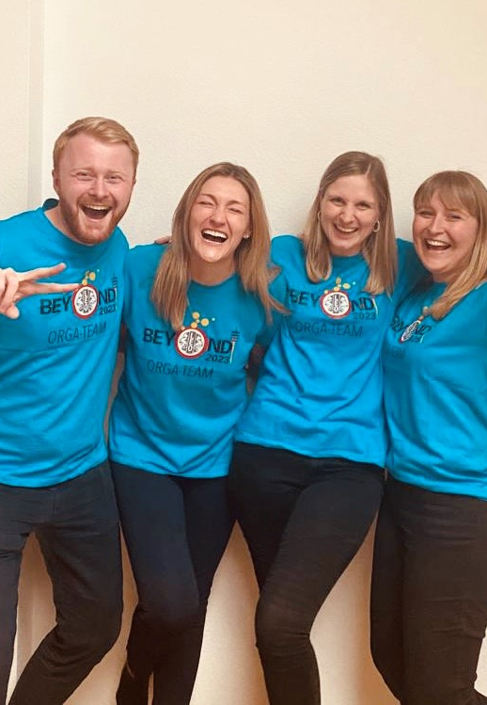
Creare un clima positivo
Ricordate: è la riunione dei Leo
Ambiente neutrale
Discussione aperta
Divertitevi!
Cibo e bevande
Festa di fine anno
15
Notes:
Questo momento è dei Leo: lasciate che conducano le riunioni come preferiscono, in base agli accordi da loro presi a inizio anno e seguendo lo Statuto e Regolamento Leo.
Create un ambiente neutrale così che tutti si sentano accolti.
Lasciate spazio a una discussione aperta: non intervenite più del necessario.
Divertitevi! Questo può significare prevedere cibo e snack, iniziare le riunioni con attività rompighiaccio e fare dei giochi.
Organizzate una festa di fine anno per celebrare tutti i risultati ottenuti. Nel corso dell’anno, i Leo potrebbero ricevere dei “biglietti premio” per il loro impegno e buon lavoro, da collezionare per ricevere premi alla festa.

Slide 16
Lavorare in gruppo
Formate comitati per le attività di servizio e di raccolta fondi
Permettete ai Leo di scegliere ciò che li interessa di più
Per le discussioni che si svolgono durante le riunioni, escogitate modi creativi per raggruppare i Leo, evitando la formazione di cerchie ristrette e gruppi chiusi
Condividete le buone norme per lavorare insieme
Incoraggiate tutti a partecipare e a contribuire
Supportate nuove idee
16
Notes:
I gruppi possono essere formati per le attività di servizio e di raccolta di fondi, così come per le discussioni che si svolgono durante le riunioni.
Scegliete un metodo per creare gruppi:
Prendete un mazzo di carte: chi pesca lo stesso seme sarà nello stesso gruppo.
Contate: gli 1 andranno insieme agli 1, i 2 nel gruppo 2, e così via.
Distribuite pezzi di carta colorati: i rossi andranno con i rossi, i blu nel gruppo blu, ecc.
Cercate di formare gruppi casuali, in modo che i Leo abbiano la possibilità di conoscersi meglio.
Condividete e discutete le buone norme per lavorare insieme: quali sono le regole/aspettative per lavorare insieme come Leo.
Incoraggiate tutti a partecipare e a contribuire.
Supportate nuove idee.

Slide 17
Niente telefoni durante le riunioni
Contatto visivo
Porre domande
Seguire l’ordine del giorno della riunione
Ascolto attivo
17
Notes:
Ascolto attivo
Incoraggiate i Leo a spegnere i telefoni durante le riunioni.
Date esempio di un buon contatto visivo con i Leo e incoraggiateli a fare lo stesso con gli altri.
Per assicurarvi che i Leo siano partecipi, ricordate di porre domande nel corso delle riunioni e chiedete di riflettere sulla loro esperienza dopo aver organizzato un evento.
Stabilite in anticipo un ordine del giorno per le riunioni e condividetelo con i Leo, assicurandovi di seguirlo come previsto.

Slide 18
Guidare con il service
Date a ogni Leo la possibilità di essere leader
Lodate apertamente l’impegno
Pianificate con largo anticipo
Create una valutazione della comunità e piani d'azione
Insegnate ai Leo come costruire relazioni con i membri della comunità
18
Notes:
Come potete incoraggiare i Leo a diventare leader e guidare con il service?
Date ad ogni Leo la possibilità di essere leader: fate in modo che diverse persone possano ricoprire ruoli di leadership.
Lodate apertamente l’impegno.
Pianificate con largo anticipo: consultate la Guida alla pianificazione dei progetti disponibile su lionsinternational.org
Valutate i bisogni della comunità e definite un piano d’azione.
I Leo più giovani potrebbero aver bisogno di imparare come mettersi in contatto con terze persone: condividete uno script.
Sottolineate l’importanza di costruire relazioni con la comunità, per esempio conoscendo i funzionari locali e i presidi delle scuole.

Slide 19
Le cinque fasi dell’apprendimento al service
Fase 1: Indagine
Fase 2: Preparazione e pianificazione
Fase 3: Azione
Fase 4: Riflessione
Fase 5: Condivisione dei risultati e celebrazione
Adattato da:
19
Notes:
L’apprendimento al service è una metodologia educativa che coinvolge i giovani nell’imparare e mettere in pratica le competenze accademiche, sociali e personali in situazioni di vita reale volte a migliorare la comunità. Questo è particolarmente utile per i Leo Alpha, che stanno imparando l’importanza di dare il proprio contributo alla comunità.
Ecco le cinque fasi per pianificare un progetto di service:
Fase 1: Incoraggiate i Leo a indagare sui bisogni della comunità locale. In seguito, potranno individuare le proprie capacità e interessi in relazione a ciò di cui la loro comunità ha bisogno.
Fase 2: Una volta scelto cosa desiderano fare, i Leo iniziano a prepararsi e pianificano il loro progetto di servizio.
Fase 3: Passate all’azione durante il loro progetto di servizio!
Fase 4: I Leo dovrebbero riflettere su come è andato il loro progetto e raccogliere feedback dai partecipanti.
Fase 5: Condividete i risultati del progetto di servizio con la comunità tramite azioni di marketing a livello locale e i social media. Ricordate di celebrare i vostri successi!

Slide 20
Riepilogo
Punti importanti ricavati dal modulo
Stabilite una comunità incentrata sulle relazioni, iniziando l’anno con attività di team building e pianificando l’anno insieme.
I Leo sono alla guida del club, gli advisor li supportano in questo compito.
Create un clima positivo, lavorate in gruppi, praticate l’ascolto attivo e guidate attraverso il service e l’esempio.
Attività per la conclusione del modulo
Fate un brainstorming su come potete creare una comunità positiva e incentrata sulle relazioni nel vostro Leo club. Includete idee che potreste proporre alla prossima riunione del Leo club, o alle prime due riunioni se non avete ancora iniziato l’anno.
20
Notes:
Nota per l’istruttore: Per l'attività facoltativa di fine modulo per il Modulo 5, chiedere ai partecipanti di dedicare 5 minuti a un brainstorming su come creare una comunità incentrata sulle relazioni all’interno dei loro club. Incoraggiateli a condividere le proprie idee con tutto il gruppo.
Esempi: Attività di team building, lavoro in gruppo, fornire formazione, ecc.
Durata prevista: 15 minuti

